Slide 1
片桐 継（かたぎり つぐ）はどこでも怪しい
片桐を知るためのキーワード（ググってBingって１ページめ）
  SandCastle日本語版
  マルチスレッドやまたのおろち
  わんくまハムスター
  創世のカタギリオン
    一万件と二千件あっても動いてる～♪
わんくま同盟 会員番号９５
怪しいブログ： http://blogs.wankuma.com/esten/
着物専用： http://d.hatena.ne.jp/ktugu/

Slide 2
知ってると自慢？
着物ムダ知識
~絵柄・模様編~

Slide 3
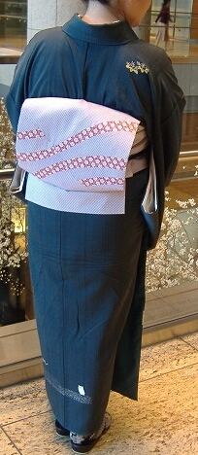
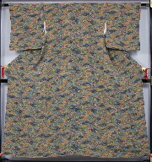
和服、とは
日本古来の服。立体裁断しない一枚の布から作り上げられたもの。
現在では絶対的なカースト制により格付されている

Slide 4
着物はこうやってできている
糸を作る（できたものを生糸と呼ぶ）→布にする（この布を反物と呼ぶ）→着物にする（着物を仕立てる）
着物は昔から完全オーダーメイドの衣服で一人一点この一着、が基本。
最近はプレタと呼ばれる既製品がユニク□化。

Slide 5
前回までのあらすじ
糸のお話
  糸にはいろんな種類がありますよ
布のお話
  布にはいろんな種類がありますよ
今回は絵柄・模様のお話です

Slide 6
絵柄と模様の種類
吉祥文様
有職文様
幾何学模様
江戸文様
小紋柄
友禅柄

Slide 7
吉祥文様（きっしょうもんよう）
縁起が良いとされるものを絵柄にしている
  松竹梅
  鶴亀
  瑞雲
  蝶々
  鳳凰
これらの模様・絵柄は冠婚祭用の着物や帯に使用され
カースト上位の絵柄模様

Slide 8
有職文様（ゆうそくもんよう）
平安時代の朝廷儀式に使われていた模様
シルクロードを経て伝わった絵柄・模様
  葵
  菱
  唐草
  立涌
  亀甲
  七宝
幾何学的でデザインとしても優れており、愛好者が多い

Slide 9
幾何学模様
有職文様から国内で独自に発展した模様
  ド派手な絵柄模様を好んだ豊臣秀吉による染め職人・織職人の手厚い保護
    金糸銀糸を使った幾何学デザインの発展
  戦国時代から始まる武家社会において、家紋に始まる一族・領内の結束の意味から図柄が発展
    縞柄
    格子柄
    絣柄

Slide 10
江戸文様
浮世絵から生まれた模様
役者や美人画作家など、時代のファッションリーダー達が作りだした
  市松
  雪輪
  宝尽くし
  謎かけ絵文字

Slide 11
小紋柄
今までのものに当てはまらない抽象的な図柄・絵柄
  植物
  動物
  風景
  人物
  小物
  文字

Slide 12
友禅柄
写実絵画を絵柄にしたもの
  江戸時代に活躍した染め師、宮崎友禅斎が着物をキャンバスにして写実的な絵柄を描いたのが始まり
    静物画
    自然画
人物は描かれず、抽象化した絵柄・図柄を用いないのが特徴
プリント技術の向上で
友禅の大量生産が最近出回るようになった

